Slide 1
Принципы работы с GitLab
Версия: 0.2
Дата: 09.05.2020
Исполнители: Карапетян Т.В.

Slide 2
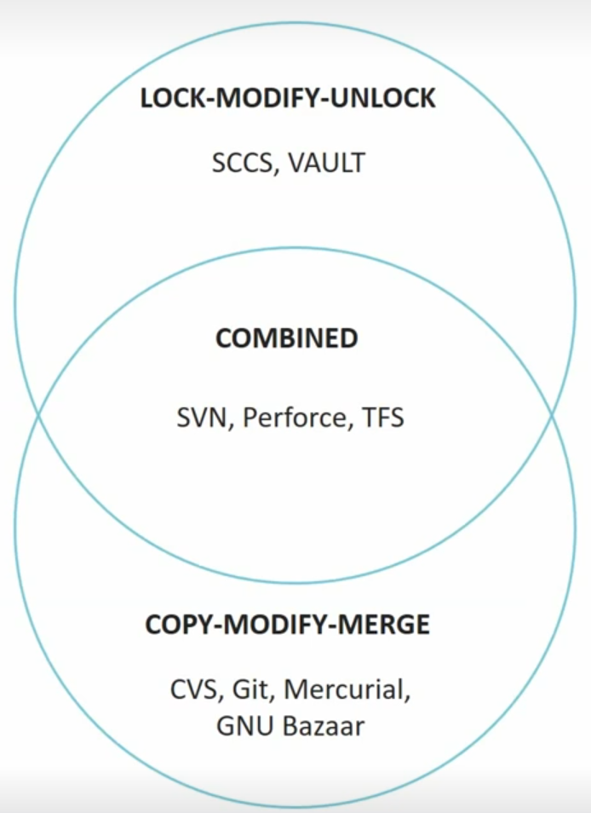
VCS goals
1. Backup and restore
2. Synchronization
3. Undo
4. Track changes and ownership
5. Sandboxing
6. Branching

Slide 3
Содержание
Установка SSH-соединения с сервером GitLab
Инициализация репозитория
Работа с репозиторием в рамках одной ветки
Фиксация локальных изменений (commit).
Добавление локального файла в репозиторий
Загрузка commit’ов на сервер (push).
Обновление локального репозитория (pull).
Ветвление репозитория
Создание новой ветки репозитория.
Переключение между ветками.
Слияние веток.
Защищенные ветки
Методика работы с ветками
Создание релиза
Игнорирование файлов
Справочная информация

Slide 4
1. Установка SSH-соединения с сервером GitLab
Порядок действий для генерации SSH-ключа используя Git Bash:
1. Сгенерировать RSA-ключ консольной командой
ssh-keygen -t rsa -b 2048 -C “email@example.com”
2. Опционально изменить путь сохранения ключа и пароль
Generating public/private rsa key pair.
Enter file in which to save the key (~/.ssh/id_rsa): [enter to keep path]
Enter passphrase (empty for no passphrase):
Enter same passphrase again:
3. Cкопировать публичный ssh-ключ
cat ~/.ssh/id_rsa.pub | clip

Slide 5
1. Установка SSH-соединения с сервером GitLab
Порядок действий для генерации SSH-ключа используя Tortoise Git:
1. Генерация ssh-ключа
Запустить PuTTYgen. В области Actions выбрать Generate и поводить курсором мыши внутри окна приложения, после чего появится сгенерированный публичный ключ, который необходимо скопировать.
2. Указание пароля и сохранение ключа в файле (опционально)
После генерации ключа, можно сохранить публичный и приватный ключи в отдельных файлах. Также при сохранении можно указать пароль для ключа в поле Key passphrase. При сохранении приватного ключа рекомендуется указать пароль, т.к. данный файл служит для авторизации конкретного пользователя.

Slide 6
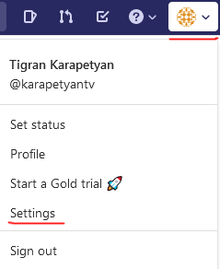
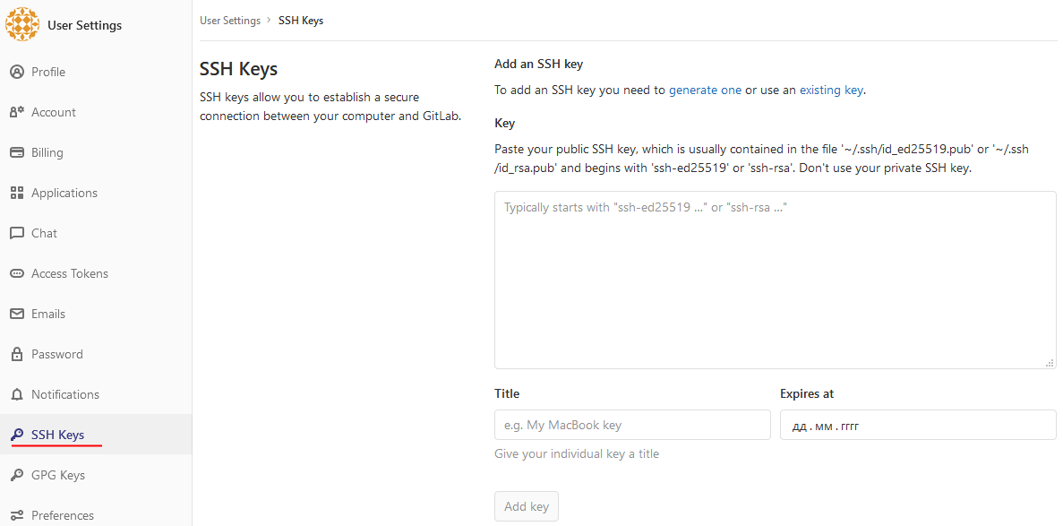
1. Установка SSH-соединения с сервером GitLab
4. Привязать скопированный ключ к своему профилю в GitLab
Независимо от того ведется работа с Git Bash или Tortoise Git необходимо авторизовавшись в GitLab перейти в settings -> SSH Keys и вставить скопированный ранее публичный ключ в пустую область.
Опционально можно задать ключу название в поле Title. Поле Expires at оставить пустым, тогда ключ будет действовать неограниченно по времени. После чего нажать Add key

Slide 7
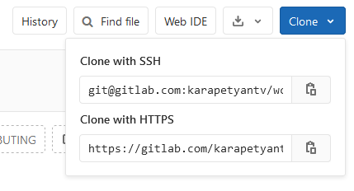
2. Инициализация репозитория
Для того, чтобы загрузить репозиторий с сервера на локальную машину необходимо:
В web-интерфейсе GitLab скопировать ссылку на репозиторий
Перейти в директорию, в которой необходимо инициализировать репозиторий:
Для GitBash выполнить команду
git clone [cкопированная ссылка]
В Tortoise Git
Вызвать контекстное меню, выбрать пункт git clone и в появившемся окне вставить скопированную ранее ссылку

Slide 8
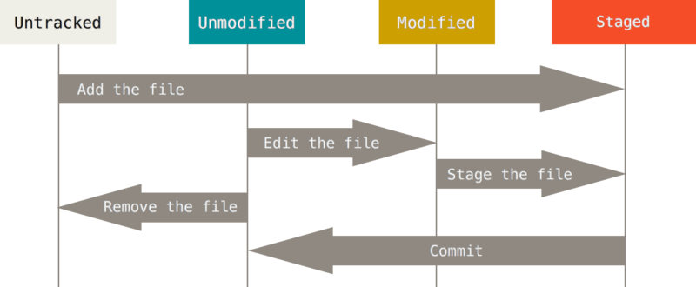
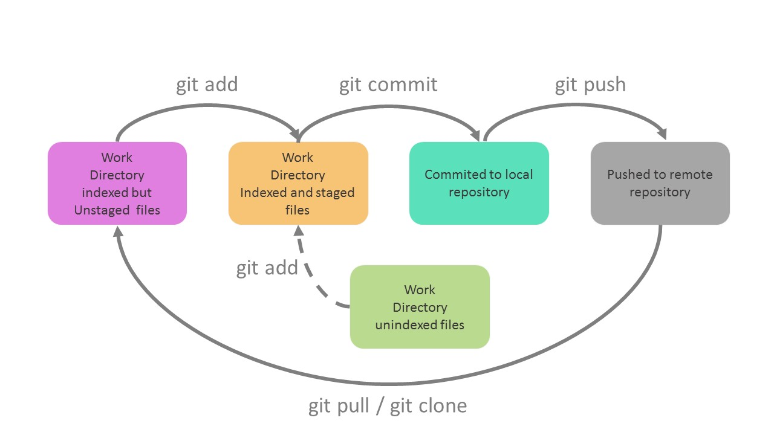
3. Работа с репозиторием в рамках одной ветки

Slide 9
3. Работа с репозиторием в рамках одной ветки
Наиболее распространенные действия при работе с репозиторием:
Фиксация локальных изменений (сommit)
git commit –m “Описание коммита”
Коммит должен быть атомарным, т.е. одно изменение – один коммит.
Тема сообщения начинается с заглавной буквы, не завершается точкой и ограничивается 50 символами.
Основной текст отделяется от темы пустой строкой. Каждая строка ограничена 72 символами.
В тексте сообщения предпочтительно описать что было изменено и причину изменений. Если внесенные изменения нарушают работу какого-либо другого функционала, необходимо также указать это в тексте сообщения.
Так как текст коммита занимает несколько строк, необходимо предварительно сформировать текст сообщения в файле (в случае Tortoise Git используется отдельное окно редактора и отсутствует необходимость в файле) и использовать его при формировании коммита. Для этого необходимо воспользоваться следующей командой:
git commit -F Имя Файла
Отмена нежелательного коммита
git revert commit_id
commit_id, а также список коммитов может быть открыт командой git log

Slide 10
3. Работа с репозиторием в рамках одной ветки
Добавление нового локального файла в репозиторий:
git add [имя_файла] [. – добавить все файлы текщуей директории]
Для того чтобы изменения вносимые в какой-либо файл отслеживались в репозитории этот файл необходимо предварительно добавить файл в репозиторий при помощи команды git add. Новые создаваемые файлы по умолчанию не включаются в репозиторий.
При использовании командной строки при работе с git, необходимо добавлять файл, в котором произведены изменения перед каждым коммитом. В случае если работа ведется через Tortoise Git или встроена в IDE, то данная операция будет выполнятся автоматически.
Загрузка локальных коммитов на сервер (push)
git push origin [имя_ветки]
Загрузка всех локальных коммитов (не загруженных ранее) из локального репозитория в удаленный. Если указать имя ветки, то будут загружены изменения только этой ветки, иначе будут загружены локальные изменения во всех ветках.
Обновление локального репозитория (pull)
git pull origin [имя_ветки]
Загрузка всех изменений из удаленного репозитория в локальный. Если указано имя ветки, то загрузится только конкретная ветка, иначе будут обновлены все ветки локального репозитория.

Slide 11
4. Ветвление репозитория
Создание новой ветки репозитория
git branch имя_ветки – создание новой ветки (без переключения)
git checkout –b имя_ветки – создание новой ветки и переключение на неё
Создает новую ветку репозитория, идентичную той ветке, из которой вызывается одна из представленных выше команд. В новой ветке будут все файлы и все коммиты исходной ветки на момент создания новой ветки.
Переключение между ветками
git checkout имя_ветки
Переводит репозиторий в состояния, соответствующее указанной ветке. Для того чтобы посмотреть список всех веток локального репозитория используется команда git branch –l, чтобы посмотреть список веток удаленного репозитория необходимо использовать ключ –r.
Защищенные ветки
GitLab позволяют сделать ветки защищенными. Защищенную ветку запрещено удалять. В защищенную ветку запрещено выполнять push всем кроме пользователей с соответствующими разрешениями. Соответствующие разрешения выдаются руководителям проекта. Как правило статус защищенной присваивается веткам, отражающим релизное состояние проекта (например ветка master). Внесение изменений в такие ветки осуществляется посредством процедуры слияния веток, описанной далее.

Slide 12
4. Ветвление репозитория
Слияние веток
Слияние веток – перенос всех коммитов из одной ветки, в другую. В GitLab для осуществления слияния используется merge request (далее MR), представляющий собой запрос на слияние веток.
MR позволяет обсудить вносимые изменения с другими разработчиками. Также данный механизм позволяет предотвратить внесение некорректных изменений, нарушающих функционирование проекта.
Перед созданием MR необходимо выполнить push текущих коммитов в source-ветку. После этого в web-интерфейсе GitLab перейти в Merge Requests -> New merge request и выбрать source и target ветки. Затем нажав Compare branches and continue необходимо дать название MR дать его короткое описание и указать участника проекта, которому назначен данный MR в пункте Assignee, после чего нажать кнопку Submit merge request. После этого созданный MR будет отображаться в списке Merge Requests где выбрав конкретный MR можно принять участие в его обсуждении.
MR может быть закрыт, таким образом предлагаемые к внесению изменения будут отклонены. Если же изменения принимаются руководителем проекта, то MR будет принят.

Slide 13
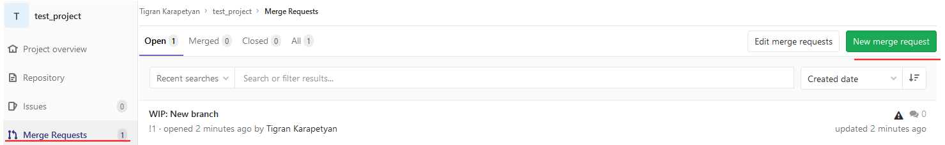
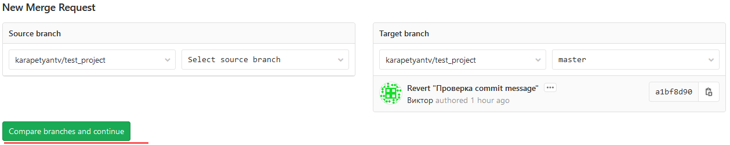
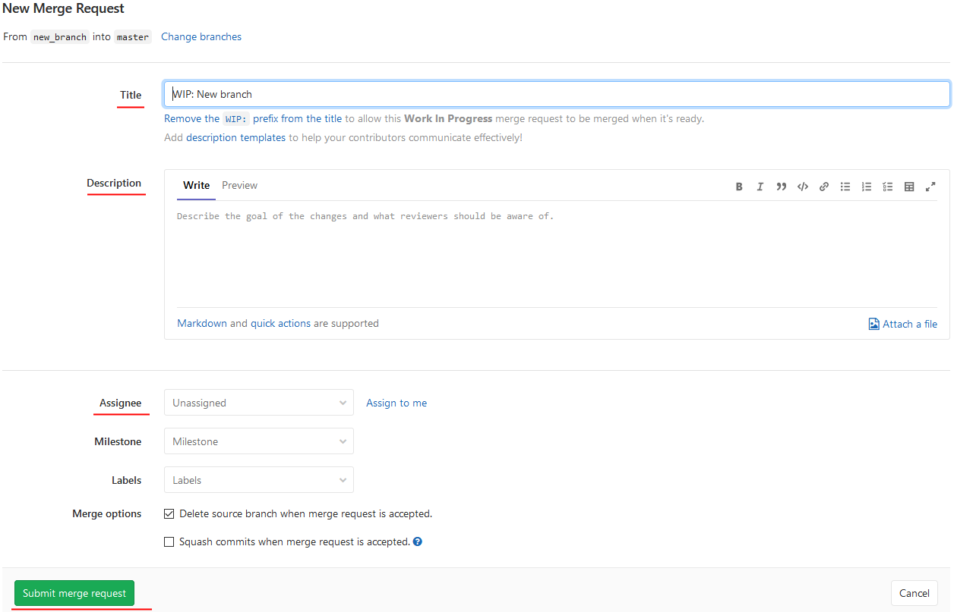
4. Ветвление репозитория
1. Создание MR
2. Выбор source и target веток
3. Выбор названия, описания и участника, которому назначен MR

Slide 14

5. Методика работы с ветками
В каких случаях создавать новую ветку репозитория?
Создавать новую ветку репозитория стоит каждый раз когда начинается работа над каким-либо новым функционалом, исправление ошибок, эксперимент и т.д.
Перед созданием новой ветки необходимо четко обозначить конкретный функционал или исправление ошибки, которое будет выполняться в рамках данной ветки. Все изменения должны быть направлены исключительно на решение обозначенной задачи. Решение нескольких задач в рамках одной ветки недопустимо!
Обязательные ветки
В каждом репозитории обязательно должны быть следующие защищенные ветки:
master – релизные версии проекта;
dev – ветка для разработки.

Slide 15
5. Методика работы с ветками
Как именовать ветки?
Название ветки должно состоять из группового токена, отражающего характер работы, которая проводится в ветке и кратко сформулированной основной части названия, отражающей смысл работы, проводимой в ветке.
Предлагается использовать следующие групповые токены:
wip – долгосрочная разработка, может быть несколько слияний в ходе разработки без удаления ветки;
feat – новый функционал или расширение имеющегося. При слиянии ветка удаляется разработки какого-либо функционала;
bug – исправление ошибок;
junk – одноразовая ветка для экспериментов.
Основная часть названия
Основная часть названия должна ёмко отражать суть проводимой работы. Основная часть может состоять из нескольких частей, разделяемых символом /, формируя таким образом составное название. Однако одновременно в репозитории не может быть двух веток с составной основной частью, имеющих одинаковую начальную часть составного имени (например feat/a/b и feat/a/c).
Допускается использование нескольких слов в одной части названия. В таком случае слова следует разделять -.
Примеры названий веток:
wip/plots;
feat/benchmark-enhancement/rastrigin;
feat/searching-behaviour.

Slide 16
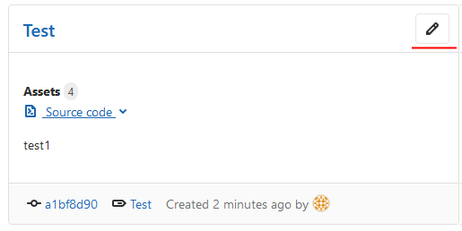
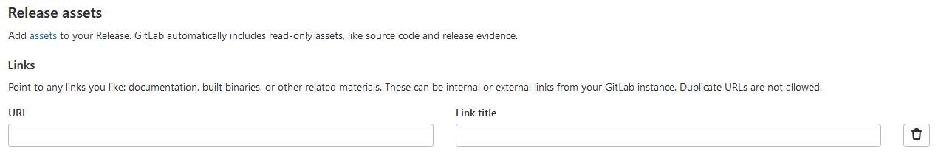
6. Создание релиза
Создание релиза
Релиз представляет собой фиксацию определенного состояния master-ветки. В GitLab для этого используется инструмент Tags/Releases.
Для создания нового релиза необходимо в боковой панели web-версии GitLab перейти в Project overview -> Releases -> New release. Далее указать имя релиза, его описание. Создавать релиз обязательно только из master ветки!
Также GitLab позволяет помимо исходного кода добавлять в релиз ссылку на внешние файлы, содержащие, например, документацию или бинарные файлы собранного проекта. Для этого после создания релиза необходимо также перейти в Project overview -> Releases -> New release и нажать пиктограмму редактирования релиза. После чего внизу страницы будет доступно поле Release assets, в котором можно указать внешнюю ссылку на файлы, которые необходимо прикрепить к релизу

Slide 17
7. Игнорирование файлов
При работе с системой контроля версий Git можно исключать некоторые локальные файлы из репозитория. Для этого используется файл с именем .gitignore. В таком файле указываются пути к файлам или директориям, изменения в которых не будут отслеживаться в репозитории. Такой файл может находиться как в основной директории репозитория, так и в каждой отдельной субдериктории.
При указании путей файлов могут быть использованы следующие спецификаторы:
# - комментирование строки;
/ - разделитель пути к директории. Если в начале или середине пути файла есть данный символ, то путь к файлу воспринимается относительно конкретного файла .gitignore. Если же такой символ отсутствует, то будет проигнорирован любой файл с совпадающим именем в текущей директории или на уровнях ниже текущей директории;
* - все файлы, совпадающие с паттерном. Может также использоваться для исключения всех файлов определенного расширения (*.zip);
! – отменяет игнорирование какого-либо файла, перед которым установлен. Например, необходимо игнорировать в директории все файлы, кроме одного. Тогда все файлы директории игнорируется *, а необходимый файл исключается из спецификатора символом !.

Slide 18
7. Игнорирование файлов
Какие файлы следует игнорировать?
В число игнорируемых файлов следует очевидно включать файлы, изменения в которых нет необходимости отслеживать. Как правило относят почти все файлы, не являющиеся файлами исходного кода, т.к. только эти изменения являются принципиальными для контроля.
Примеры файлов, которые рекомендуется исключать:
файлы логов;
файлы кэша;
файлы и артефакты сборки;
директория build;
конфигурационные файлы окружения конкретного пользователя;
любые другие выходные файлы генерируемые в результате работы программы. Такие файлы распространяются отдельно от контроля версий;

Slide 19
8. Справочная информация
Официальная документация Git - https://git-scm.com/book/ru/v2
Тэг git на StackOverflow - https://stackoverflow.com/questions/tagged/git
Подробнее об оформлении коммитов - https://habr.com/ru/post/329992/#132-kratkiy-obzor-struktury-soobscheniy-kommitov
Сборник распространенных файлов .gitignore - https://github.com/github/gitignore

Slide 20
Спасибо за внимание!

